Slide 1

STICHTING SETIA
Voor christelijk onderwijs in Indonesië
Setia betekent trouw. Wij geloven dat ieder kind recht heeft op christelijk onderwijs, ook in Indonesië.

Slide 2
Kinderen in Yogyakarta
Java
stichtingsetia.nl

Slide 3
Over dit project
In Yogyakarta helpt Setia kinderen uit gezinnen die het moeilijk hebben om naar school te blijven gaan.
stichtingsetia.nl

Slide 4
Wat we concreet nodig hebben
Een kind een jaar naar school: € 1800
stichtingsetia.nl

Slide 5
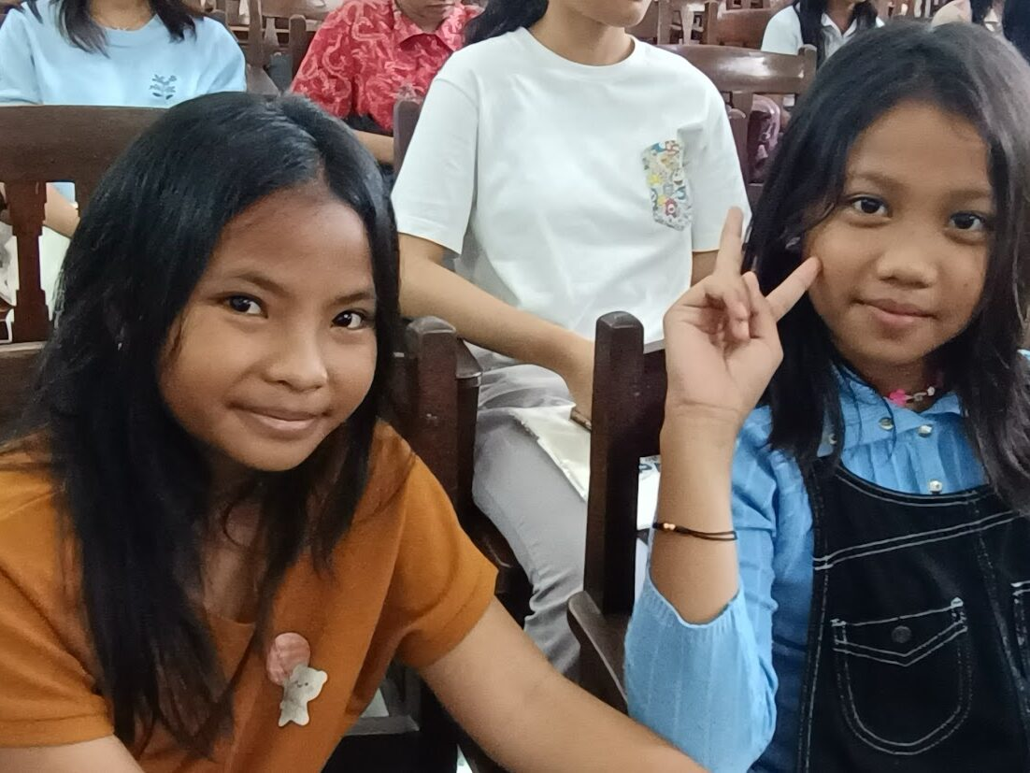
Kinderen in Yogyakarta

Slide 6
Geef aan christelijk onderwijs
IBAN: NL61 RABO 0321 4429 89
t.n.v. Stichting Setia, 't Harde
o.v.v. projectcode J-25-01
Stichting Setia is een ANBI. Giften zijn aftrekbaar.
stichtingsetia.nl

